Slide 1
Linux Programming - 7장. 프로세스 다루기 2/2 -
컴퓨터공학전공 송석일
sisong@ut.ac.kr

Slide 2

강의내용
프로세스를 동기화하고 속성과 환경 변수를 다루는 시스템 호출/표준 라이브러리 함수
함수 | 의미
wait | 자신의 자식 프로세스가 종료할 때까지 대기 상태가 된다.
waitpid | 지정한 자신의 자식 프로세스가 종료할 때까지 대기 상태가 된다.
getpid, getppid | 자신(또는 부모)의 프로세스 식별 번호를 구한다.
getpgrp, setpgrp | 자신의 프로세스 그룹 식별 번호를 구하거나 변경한다.
getpgid, setpgid | 지정한 프로세스의 그룹 식별 번호를 구하거나 변경한다.
getsid | 지정한 프로세스의 세션 식별 번호를 구한다.
setsid | 현재 프로세스가 새로운 세션을 생성한다.
getenv, putenv | 환경 변수의 값을 구하거나, 새로운 환경 변수를 등록/변경한다.
setenv | 새로운 환경 변수를 등록하거나 변경한다.
unsetenv | 등록된 환경 변수를 삭제한다.

Slide 3
04 main()
05 {
06 pid_t pid;
07 int status;
08
09 pid = fork();
10
11 putenv("APPLE=RED");
12 if(pid > 0)
13 {
14 printf("[parent] PID : %d\n", getpid());
15 printf("[parent] PPID: %d\n", getppid());
16 printf("[parent] GID : %d\n", getpgrp());
17 printf("[parent] SID : %d\n", getsid(0));
18
19 waitpid(pid, &status, 0);
20
21 printf("[parent] status is %d\n", status);
22
23 unsetenv("APPLE");
24 }

Slide 4
25 else if(pid == 0)
26 {
27 printf("[child] PID : %d\n", getpid());
28 printf("[child] PPID: %d\n", getppid());
29 printf("[child] GID : %d\n", getpgid(0));
30 printf("[child] SID : %d\n", getsid(0));
31
32 sleep(1);
33
34 printf("[child] APPLE=%s\n", getenv("APPLE"));
35
36 exit(1);
37 }
38 else
39 printf("fail to fork\n");
40 }

Slide 5
실행 결과
$ ex08-01
[parent] PID : 13011
[parent] PPID: 3913
[parent] GID : 13011
[parent] SID : 3913
[child] PID : 13012
[child] PPID: 13011
[child] GID : 13011
[child] SID : 3913
[child] APPLE=RED
[parent] status is 256
$

Slide 6


wait
자신의 자식 프로세스가 종료할 때까지 대기
자식 프로세스를 가진 부모 프로세스가 wait를 호출하면
자식 프로세스가 종료할 때까지 실행이 중단됨 (대기 상태)
자식 프로세스가 종료하면 이를 처리
wait 호출 이전에 자식이 종료했다면 대기 상태가 되지 않고 처리
#include <sys/types.h> #include <sys/wait.h> pid_t wait(int *status); void exit(int status);
status | 자식 프로세스가 exit 함수로 종료하면서 전달하는 종료 상태 값으로 0에서 255 사이의 값을 가진다.
반환값 | 호출이 성공했을 경우 종료한 자식 프로세스의 식별 번호가 반환되고, 실패할 경우 -1이 반환된다.

Slide 7
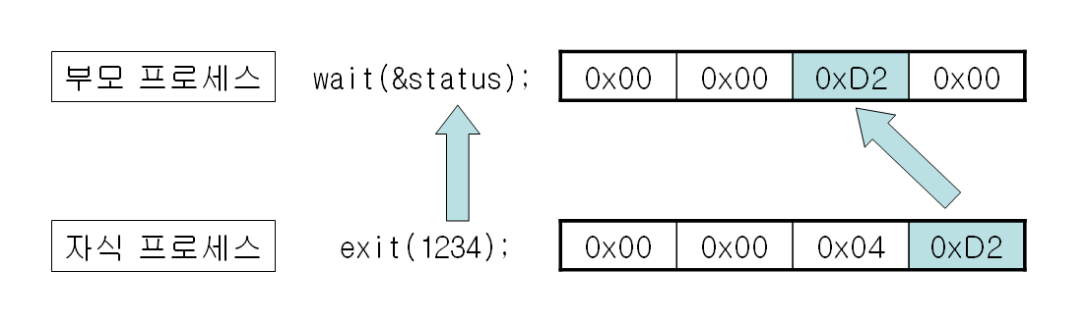




wait
status
자식 프로세스가 exit를 호출하면서 지정한 값을 부모 프로세스는 status 변수로 전달 받음
자식 프로세스가 exit(n); 을 실행했을 때 부모 프로세스에게 전달되는 실제 값은 n의 하위 1바이트 뿐
자식 프로세스가 전달한 1바이트 값은 부모 프로세스 쪽의 status 변수의 하위 두 번째 바이트에 저장

Slide 8


01 #include <stdio.h>
02 #include <sys/types.h>
03 04 main()
05 {
06 pid_t pid;
07 int status;
08
09 pid = fork();
10
11 if(pid > 0) { /* 부모 프로세스 */
12 printf("parent: waiting..\n");
13 wait(&status);
14 printf("parent: status is %d\n", status);
15 }
16 else if(pid == 0) { /* 자식 프로세스 */
17 sleep(1);
18 printf("child: bye!\n");
19 exit(1234);
20 }
21 else
22 printf("fail to fork\n");
23 24 printf("bye!\n");
25 }
$ ex08-02
parent: waiting..
child: bye!
parent: status is 53760
bye!
$
자식 프로세스가 1234로 exit했다.
부모 프로세스가 실제로 받는 값은 얼마인가?

Slide 9
좀비 프로세스와 고아 프로세스
좀비 프로세스 (zombie process)
부모 프로세스가 wait를 수행하지 않고 있는 상태에서 자식이 종료
자식 프로세스의 종료를 부모 프로세스가 처리해주지 않으면 자식 프로세스는 좀비 프로세스가 됨
좀비 프로세스는 CPU, Memory 등의 자원을 사용하지 않으나, 커널의 작업 리스트에는 존재
고아 프로세스 (orphan process)
하나 이상의 자식 프로세스가 수행되고 있는 상태에서 부모가 먼저 종료
부모 프로세스가 수행 중인 자식 프로세스를 기다리지 않고 먼저 종료
좀비/고아 프로세스 처리
좀비와 고아 프로세스는 결국 시스템의 init 프로세스로 넘겨짐
init 프로세스가 새로운 부모가 됨

Slide 10

waitpid
특정 pid의 프로세스가 종료할 때까지 대기
wait와 waitpid의 차이점
wait는 자식 프로세스 중 가장 먼저 종료되는 것을 처리해주나, waitpid는 PID로 지정한 자식 프로세스의 종료만 처리
#include <sys/types.h> #include <sys/wait.h> pid_t waitpid(pid_t pid, int *status, int options);
pid | 자식 프로세스의 식별 번호이다.
status | 자식 프로세스가 exit 함수로 종료하면서 전달하는 종료 상태 값이다.
options | 부모 프로세스의 대기 방법을 선택한다. 일반적으로 0이 사용된다.
반환값 | 호출이 성공했을 때 종료한 자식 프로세스가 있다면 자식 프로세스의 식별 번호가 반환되고, WNOHANG 옵션을 사용할 때 종료한 자식 프로세스가 없으면 0을 반환한다. 호출이 실패할 경우 -1을 반환한다.

Slide 11
wait vs. waitpid
wait
부모 프로세스가 특정 자식 프로세스를 기다리지 않음
먼저 종료되는 것을 먼저 처리
종료되는 자식 프로세스를 wait의 반환 값으로 알 수 있음
종료하는 자식 프로세스가 있을 때까지 부모 프로세스는 대기
waitpid
부모 프로세스가 PID로 자식 프로세스를 지정하여 종료를 기다림
지정하지 않은 자식 프로세스의 종료를 처리하지 않음
자식 프로세스의 종료 순서에 상관없이 부모 프로세스가 처리 순서 결정가능
옵션에 따라서 자식 프로세스가 종료할 때까지 대기 상태가 될 수도 있고 아닐 수도 있음

Slide 12

04 main()
05 {
06 pid_t pid1, pid2;
07 int status;
09 pid1 = pid2 = -1;
11 pid1 = fork();
12 if(pid1 > 0)
13 pid2 = fork();
15 if(pid1 > 0 && pid2 > 0)
16 {
17 waitpid(pid2, &status, 0);
18 printf("parent: child2 - exit(%d)\n", status);
19 waitpid(pid1, &status, 0);
20 printf("parent: child1 - exit(%d)\n", status);
21 }
22 else if(pid1 == 0 && pid2 == -1) {
24 sleep(1);
25 exit(1);
26 }
27 else if(pid1 > 0 && pid2 == 0) {
29 sleep(2);
30 exit(2);
31 }
32 else
33 printf("fail to fork\n");
34 }
$ ex08-03
parent: child2 - exit(512)
parent: child1 - exit(256)
$

Slide 13
waitpid
WNOHANG 옵션
waitpid 함수의 동작 방법 변경
기본 동작 (WNOHANG 사용하지 않음)
PID로 지정한 자식 프로세스가 종료할 때까지 대기
WNOHANG 사용
PID로 지정한 자식 프로세스가 종료하였는지 확인
종료했으면 이를 처리하고, 종료하지 않았으면 자신의 일을 계속 수행

Slide 14





05 main()
06 {
07 pid_t pid;
08 int status = 0;
09
10 if((pid = fork()) > 0)
11 {
12 while(!waitpid(pid, &status, WNOHANG))
13 {
14 printf("parent: %d\n", status++);
15 sleep(1);
16 }
17 printf("parent: child - exit(%d)\n", status);
18 }
19 else if(pid == 0)
20 {
21 sleep(5);
22 printf("bye!\n");
23 exit(0);
24 }
25 else
26 printf("fail to fork\n");
27 }
$ ex08-04
parent: 0
parent: 1
parent: 2
parent: 3
parent: 4
bye!
parent: child - exit(0)
$

Slide 15

getpid, getppid
자신이나 부모의 프로세스 식별 번호(PID) 획득
getpid
자신의 프로세스 식별 번호를 구한다.
getppid
부모의 프로세스 식별 번호를 구한다.
#include <sys/types.h> #include <unistd.h> pid_t getpid(void); pid_t getppid(void);
반환값 | 프로세스의 식별 번호이다.

Slide 16

01 #include <sys/types.h>
02 #include <unistd.h>
03 04 main()
05 {
06 pid_t pid;
07
08 if((pid = fork()) > 0) {
09 printf("[ex08-05.c] PPID:%d, PID:%d\n", getppid(), getpid());
10 sleep(1);
11 }
12 else if(pid == 0) {
13 printf("[ex08-05.c] PPID:%d, PID:%d\n", getppid(), getpid());
14 execl("0806", "0806", (char *)0);
15 }
16 else
17 printf("fail to fork\n");
18 }

Slide 17




01 #include <sys/types.h>
02 #include <unistd.h>
03 04 main()
05 {
06 printf("[ex08-06.c] PPID:%d, PID:%d\n", getppid(), getpid());
07 }
$ ps
PID TTY TIME CMD
23588 pts/3 00:00:00 bash
2587 pts/3 00:00:00 ps
$ ex08-05
[ex08-05.c] PPID:23588, PID:2588
[ex08-05.c] PPID:2588, PID:2589
[ex08-06.c] PPID:2588, PID:2589
$

Slide 18



getpgrp, getpgid, setpgrp, setpgid
프로세스의 그룹 식별 번호를 구하거나 변경
#include <sys/types.h> #include <unistd.h> int setpgid(pid_t pid, pid_t pgid); pid_t getpgid(pid_t pid); int setpgrp(void); pid_t getpgrp(void);
pid | 프로세스 식별 번호이다.
pgid | 프로세스 그룹의 식별 번호이다.
반환값 | setpgid와 setpgrp는 호출이 성공할 경우 0을 반환하고, 실패할 경우 -1을 반환한다. getpgid는 호출이 성공할 경우 프로세스의 그룹 식별 번호를 반환하고, 실패할 경우 -1을 반환한다. getpgrp은 항상 프로세스의 그룹 식별 번호를 반환한다.

Slide 19
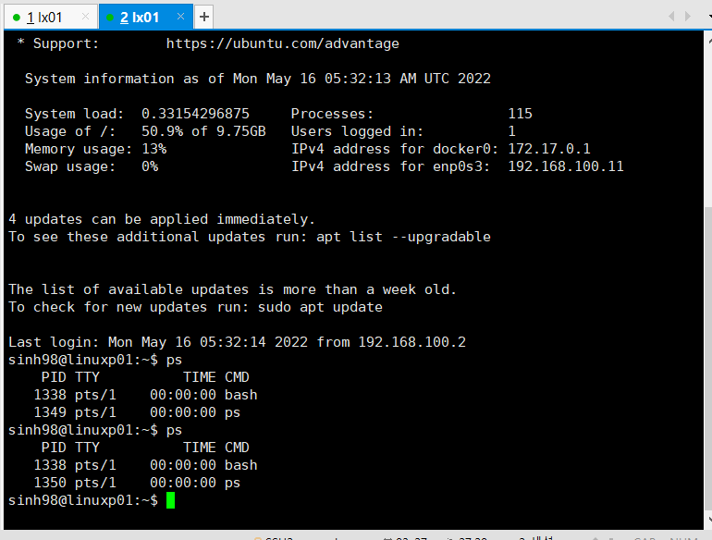




Slide 20
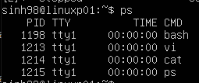



Slide 21
getpgrp, getpgid, setpgrp, setpgid
프로세스 식별번호 (process id)
한 시점에서 프로세스를 식별하기 위한 유일한 번호
음이 아닌 정수
프로세스 그룹
여러 개의 프로세스들이 하나의 그룹에 속할 수 있음
시그널을 사용하여 동일 그룹의 프로세스들을 한꺼번에 처리할 수 있음
프로세스 그룹 식별번호 (process group id)
한 시점에서 프로세스 그룹을 식별하기 위한 유일한 번호
프로세스 그룹의 리더: 그룹 식별번호와 동일한 값을 프로세스 식별번호로 가지는 프로세스
cat | | | grep ‘printf’ | | | more

Slide 22
getpgrp, getpgid, setpgrp, setpgid
setpgid
pid로 지정한 프로세스의 그룹 식별 번호를 pgid로 변경
pid = 0 일 경우 현재 프로세스에 적용
pgid = 0 일 경우 pid로 지정한 값을 pgid로 사용
프로세스 그룹의 변경은 같은 세션 내에서만 가능
setpgrp, getpgrp
setpgrp은 setpgid(0, 0)과 같고
getpgrp은 getpgid(0)과 같다.

Slide 23
01 #include <sys/types.h>
02 #include <unistd.h>
03 04 main()
05 {
06 printf("getpgrp():%d\n", getpgrp());
07 printf("getpgid(0):%d\n", getpgid(0));
08 printf("getpgid(getpid()):%d\n", getpgid(getpid()));
09 }
$ ex08-07
getpgrp():2657
getpgid(0):2657
getpgid(getpid()):2657
$

Slide 24
getsid, setsid
프로세스의 세션 식별 번호를 구하거나, 새로운 세션 생성
세션 (session)
일반적으로 시스템과 연결된 하나의 제어 단말기를 포함한 단위
식별 번호(id)가 부여됨
세션 ⊃ 그룹 ⊃ 프로세스
#include <sys/types.h> #include <unistd.h> pid_t getsid(pid_t pid); pid_t setsid(void);
pid | 프로세스의 식별 번호이다.
반환값 | 호출이 성공하면 프로세스의 세션 식별 번호를 반환하고, 실패하면 -1을 반환한다.

Slide 25
getsid, setsid
getsid
pid로 지정한 프로세스가 포함된 세션의 식별 번호 획득
pid = 0 일 경우 현재 프로세스 획득
세션의 리더 (프로세스)
자신의 PID = 자신의 PGID = 자신의 PSID 일 경우
setsid
호출하는 프로세스가 그룹의 리더가 아닌 경우 새로운 세션을 생성
일반적인 경우에 셸 프로세스가 세션과 그룹의 리더
호출이 성공하면 프로세스는 새로운 세션과 그룹의 리더가 됨
제어 터미널을 가지지 않음
세션과 그룹 내에서 유일한 프로세스가 됨

Slide 26
01 #include <sys/types.h>
02 #include <unistd.h>
03 04 main(int argc, char *argv[])
05 {
06 pid_t pid;
07 int interval;
08
09 if(argc != 3)
10 exit(1);
11 12 pid = atoi(argv[1]);
13 interval = atoi(argv[2]);
14
15 printf("shell process...\n");
16 printf("process id:%d, group id:%d, session id:%d\n",
17 pid, getpgid(pid), getsid(pid));
18 printf("current process.. not daemon...\n");
19 printf("process id:%d, group id:%d, session id:%d\n",
20 getpid(), getpgrp(), getsid(0));
21 22 sleep(interval);
23 }
$ ps
PID TTY TIME CMD
2849 pts/4 00:00:00 bash
3030 pts/4 00:00:00 ps
$ ex08-08 2849 0
shell process...
process id:2849, group id:2849, session id:2849
current process.. not daemon...
process id:3031, group id:3031, session id:2849
$

Slide 27
getsid, setsid
로그인 셸
제어 터미널의 연결 상태를 가짐 (제어 터미널을 포함한 세션)
세션과 그룹 내에서 리더
셸 프롬프트 상에서 실행한 많은 프로세스가 존재
로그인 셸의 종료
세션의 리더이기 때문에 연결이 끊어짐
같은 세션에 있는 다른 프로세스도 종료
후면(background) 실행 중인 프로세스도 종료

Slide 28
$ ps
PID TTY TIME CMD
2849 pts/4 00:00:00 bash
3030 pts/4 00:00:00 ps
$ ex08-08 2849 600 &
[1] 3158
shell process...
process id:2849, group id:2849, session id:2849
current process.. not daemon...
process id:3158, group id:3158, session id:2849
$ ex08-08 2849 600 &
[2] 3159
$ shell process...
process id:2849, group id:2849, session id:2849
current process.. not daemon...
process id:3159, group id:3159, session id:2849
$ ps
PID TTY TIME CMD
2849 pts/4 00:00:00 bash
3158 pts/4 00:00:00 ex08-08
3159 pts/4 00:00:00 ex08-08
3160 pts/4 00:00:00 ps
$
※터미널 연결을 끊고 다시 접속
$ ps
PID TTY TIME CMD
3177 pts/4 00:00:00 bash
3201 pts/4 00:00:00 ps
$

Slide 29
01 #include <sys/types.h>
02 #include <unistd.h>
03 04 main()
05 {
06 pid_t pid;
07
08 if((pid = fork()) > 0)
09 {
10 sleep(1);
11 exit(1);
12 }
13 else if(pid == 0)
14 {
15 printf("old session id: %d\n", getsid(0));
16 printf("new session id: %d\n", setsid());
17 sleep(600);
18 }
19 }

Slide 30
$ ex08-09
old session id: 3615
new session id: 3862
$ ps
PID TTY TIME CMD
3615 pts/5 00:00:00 bash
3867 pts/5 00:00:00 ps
$ ps -ef | grep usp
usp 3614 3610 0 22:52 ? 00:00:00 /usr/local/ssh/sbin/sshd
usp 3615 3614 0 22:52 pts/5 00:00:00 -bash
usp 3862 1 0 22:55 ? 00:00:00 ex08-09
usp 3876 3615 0 22:55 pts/5 00:00:00 ps -ef
usp 3877 3615 0 22:55 pts/5 00:00:00 grep usp
$
※터미널 연결을 끊고 다시 접속

Slide 31
※터미널 연결을 끊고 다시 접속
$ ps
PID TTY TIME CMD
3913 pts/2 00:00:00 bash
3949 pts/2 00:00:00 ps
$ ps -ef | grep usp
usp 3862 1 0 22:55 ? 00:00:00 ex08-09
usp 3912 3904 0 22:56 ? 00:00:00 /usr/local/ssh/sbin/sshd
usp 3913 3912 0 22:56 pts/2 00:00:00 -bash
usp 3956 3913 0 22:56 pts/2 00:00:00 ps -ef
usp 3957 3913 0 22:56 pts/2 00:00:00 grep usp
$

Slide 32

getenv, putenv
환경 변수의 값을 알아오거나 새로운 값을 등록한다.
#include <stdlib.h> char *getenv(const char *name); int putenv(char *string); int setenv(const char *name, const char *value, int overwrite); void unsetenv(const char *name);
string | name=value 형식으로 구성된 문자열이다.
name | 환경 변수의 이름에 해당하는 문자열이다.
value | 환경 변수의 값에 해당하는 문자열이다.
overwrite | name으로 지정한 환경 변수가 이미 존재할 경우 덮어쓰기 여부를 결정한다. 0이면 덮어쓰기를 하고 0이 아니면 덮어쓰기를 하지 않는다.
반환값 | getenv는 호출이 성공할 경우 name에 해당하는 환경 변수의 값에 대한 문자열 포인터를 반환하고, 검색에 실패할 경우 NULL을 반환한다. putenv와 setenv는 호출이 성공할 경우 0을 반환하고, 실패할 경우 -1을 반환한다.

Slide 33
환경 변수
프로세스가 exec 계열의 함수를 사용하여 새로운 프로세스를 생성할 때 넘겨 주는 값
문자열의 형태
“name=value”의 형식이며 NULL로 종결되어야 함
여러 개의 문자열이 환경 변수로 존재할 수 있음
마지막 원소는 NULL 포인터여야 함
putenv, setenv
새로운 환경 변수를 등록하거나 기존의 환경 변수를 변경
getenv
등록된 환경 변수의 값을 획득
unsetenv
등록된 환경 변수를 제거

Slide 34




01 #include <unistd.h>
02 03 main()
04 {
05 putenv("APPLE=BANANA");
06 printf("%s\n", getenv("APPLE"));
07
08 execl("ex08-11", "ex08-11", (char *)0);
09 }
$ ex08-10
BANANA
BANANA
APPLE not found
$
01 #include <unistd.h>
02
03 main()
04 {
05 printf("%s\n", getenv("APPLE"));
06 unsetenv("APPLE");
07
08 if(!getenv("APPLE"))
09 printf("APPLE not found\n");
10 }

Slide 35
execxe 계열의 함수 이용
기존의 방법
자신이 가지고 있는 이미 등록되어 있는 환경 변수를 전달
또다른 방법
프로세스 내에서 문자열을 새롭게 구성하여 (환경 변수 등록이 아님) 이를 새로운 프로세스를 생성하면서 전달
exec 계열의 새로운 함수를 사용
execle, execve
char *envlist[] = {"APPLE=BANANA", (char *)0};
...
execle("myprogram", "myprogram", (char *)0, envlist);
execve("myprogram", arglist, envlist);

Slide 36





전달되는 환경변수를 받는 방법
extern char **environ;
main()
{
while(*environ)
printf("%s\n", *environ++);
}
또는
main(int argc, char *argv[], char *envlist[])
{
while(*envlist)
printf("%s\n", *envlist++);
}

Slide 37


01 #include <unistd.h>
02
03 main()
04 {
05 char *envlist[] = {"APPLE=0", "BANANA=1", (char *)0 };
06 07
08 execle("ex08-13", "ex08-13", (char *)0, envlist);
09 }
01 #include <unistd.h>
02 03 extern char **environ;
04
05 main()
06 {
07 while(*environ)
08 printf("%s\n", *environ++);
09 }

